Slide 1
Normální rozložení, základy testování hypotéz a statistická inference.
  ZUR357 Statistická analýza dat --
  9. listopadu 2017

Slide 2
AUTOMATIC RECODE
Transformace string values do numerických hodnot
Kategorizuje kardinální znaky podle percentilů tak, aby každá kategorie obsahovala přibližně stejný počet případů
Categorize Variables

Slide 3
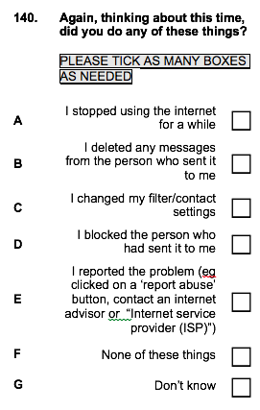
Count values
Sčítání výskytu určité hodnoty
Např. Které tituly pravidelně čtete (0=nečte, 1čte)
  Respekt, Reflex, Euro, Týden….
Kolik strategií používají děti, aby se vypořádali s obtěžováním?

Slide 4
Rank cases
Vytvoří novou proměnnou, která určuje pořadí případu podle původní proměnné

Slide 5
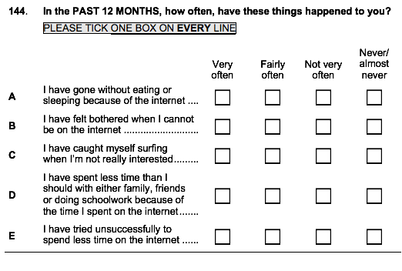
COMPUTE
Libovolné operace zadané strukturovaným příkazem
Podmínka IF…
Změna rozložení
Centrování
Sumační indexy
Komplexní operace

Slide 6
Práce s podsoubory
Procedura SELECT CASES
  Náhodně vybrané případy – redukce souboru (Random Sample of Cases)
  Výběr vedený výzkumnou otázkou (Select IF)
  ÚKOL 1. Ověřte H1: V Lidových novinách vystupuje v roli hlavního aktéra častěji politik než odborník na dané téma.
Procedura SPLIT FILE
  ÚKOL 2. Porovnejte výskyt odborníků a politiků jako aktérů v jednotlivých denících (H2: MFD bude využívat odborníků častěji než LN. )

Slide 7
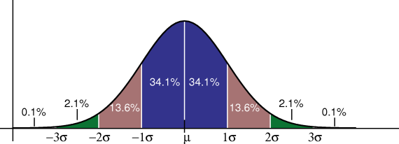
Normální rozložení
(normal distribution; Gaussova křivka)
68%
95%
95%
99%
99%
-3 S -2 S -1 S X +1 S +2 S +3 S
směrodatná (standardní) odchylka
průměr

Slide 8
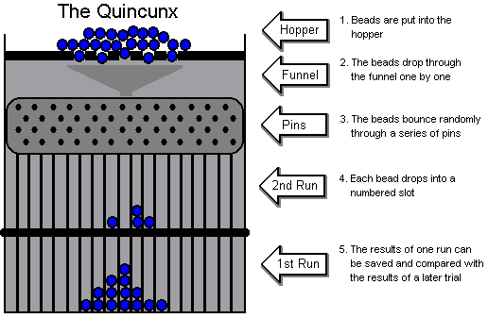
Sir Francis Galton (1822-1911)
https://www.youtube.com/watch?v=AjI_LcQOOs4

Slide 9
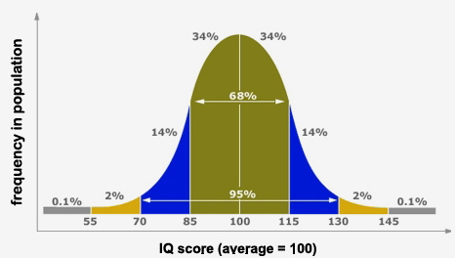
Iq test

Slide 10
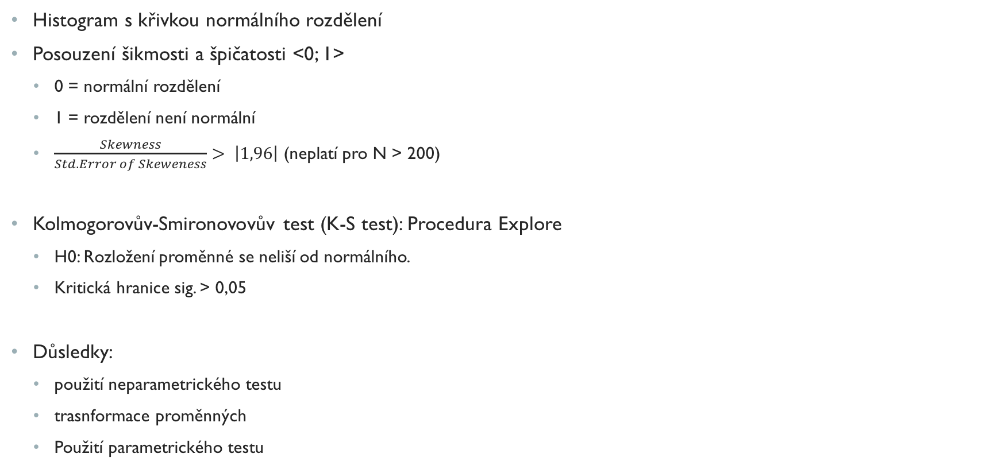
Testy normálního rozdělení
Histogram s křivkou normálního rozdělení
Posouzení šikmosti a špičatosti <0; 1>
  0 = normální rozdělení
  1 = rozdělení není normální
  $\frac{Skewness}{Std. Error of Skeweness}> \left|1,96\right|$ (neplatí pro N > 200)
Kolmogorovův-Smironovovův test (K-S test): Procedura Explore
  H0: Rozložení proměnné se neliší od normálního.
  Kritická hranice sig. > 0,05
Důsledky:
  použití neparametrického testu
  trasnformace proměnných
  Použití parametrického testu

Slide 11
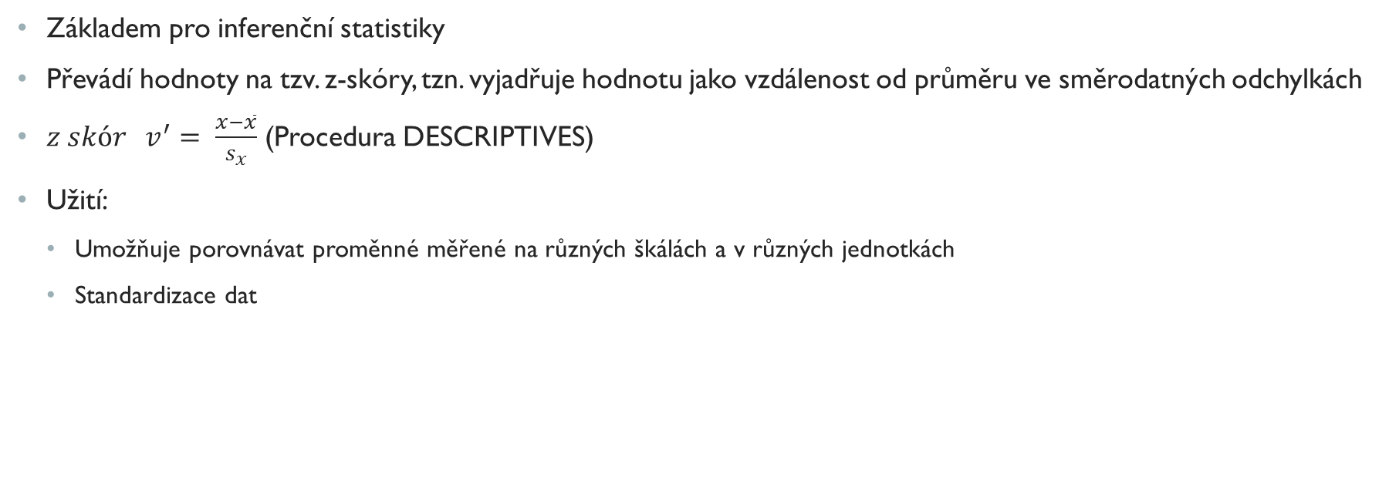
Standardizované (normované) normální rozdělení
Základem pro inferenční statistiky
Převádí hodnoty na tzv. z-skóry, tzn. vyjadřuje hodnotu jako vzdálenost od průměru ve směrodatných odchylkách
$z skór v^{′}= \frac{x−\overline{x}}{s_{x}}$ (Procedura DESCRIPTIVES)
Užití:
  Umožňuje porovnávat proměnné měřené na různých škálách a v různých jednotkách
  Standardizace dat

Slide 12
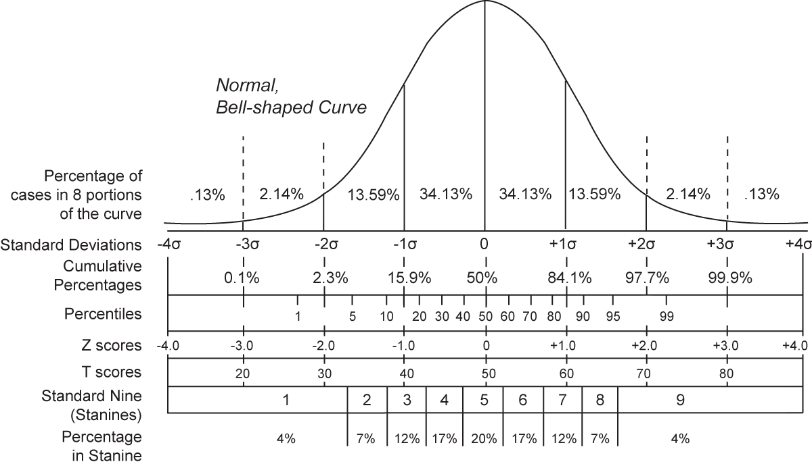

Slide 13
Inferenční (výběrová) statistika
Inference = statistické usuzování (z výběrového souboru na základní soubor, z parametru na statistiku)
Odpovídají data v našem vzorku populaci? S jakou pravděpodobností?
Zahrnuje
  (1) odhad parametrů – metody odhadu pro bodové a intervalové odhady
  (2) testování hypotéz – testy statistické významnosti
Předpoklady:
  Pravděpodobnostní výběr
  Vysoká návratnost (response rate)

Slide 14
Teoretické normálním rozložení
(populace)
68%
interval spolehlivosti
95%
95%
99%
99%
směrodatná (standardní) chyba
průměr populace

Slide 15
Centrální limitní věta
Centrální limitní věta (central limit theorem) říká, že když provedeme mnoho výběrů o určité velikosti založených na pravděpodobnostním principu, pak se rozložení (distribuce) výběrových průměrů přiblíží normálními rozdělení a celkový průměr těchto průměrů se bude podobat průměru v populaci. A to nezávisle na tom, jak jsou hodnoty proměnné rozloženy v populaci.
Standardní chyba průměru je pak směrodatnou odchylkou rozdělení tohoto rozdělení průměrů, vyjadřuje výběrovou chybu

Slide 16

Standardní chyba průměru
(standard error of the mean)
standardní odchylka
velikost vzorku
Pro nominální data se používá standardní chyba proporce (standard error of proportion),
Výběrová chyba (sample error) na hladině p=0.05
1.96 * SE
Výpočet horního limitu konfidenčního intervalu na 95% hladině významnosti: CI = m + (SE * 1.96)
Výpočet spodního limitu konfidenčního intervalu na 95% hladině významnosti: CI = m – (SE *1.96)

Slide 17
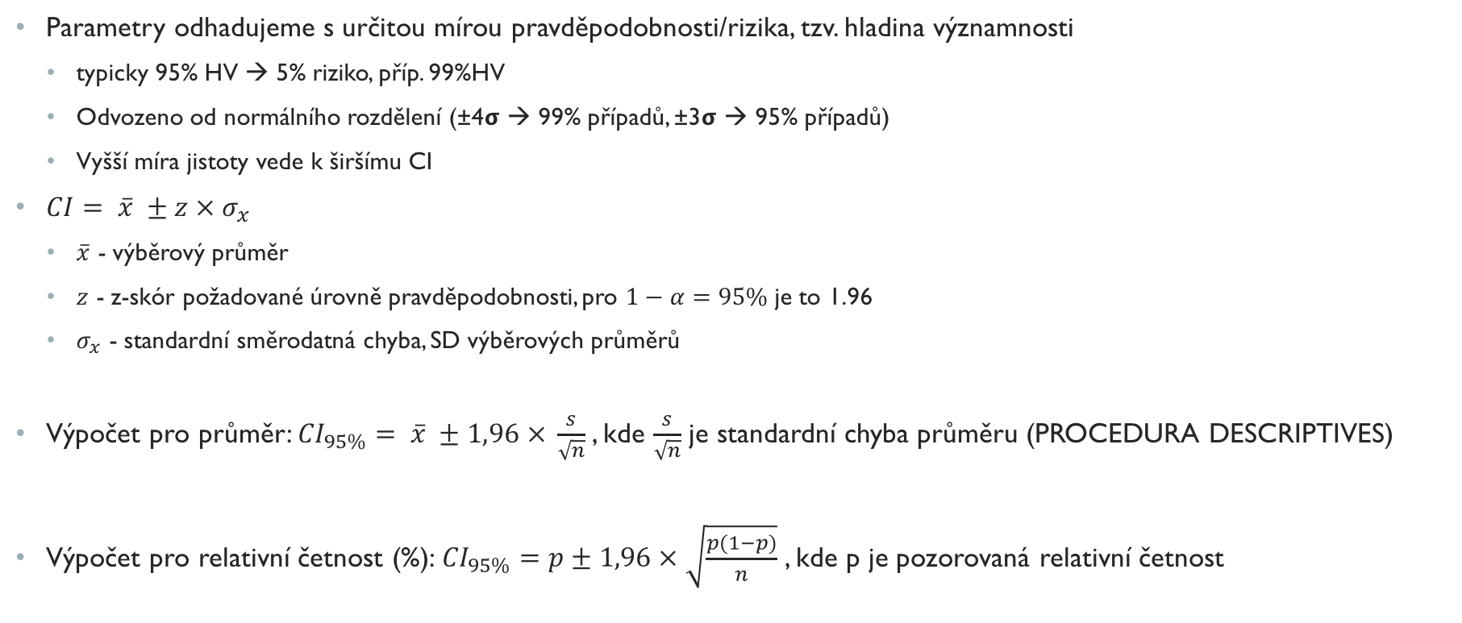
INTERVAL SPOLEHLIVOSTI
(confidence interval)
Parametry odhadujeme s určitou mírou pravděpodobnosti/rizika, tzv. hladina významnosti
  typicky 95% HV → 5% riziko, příp. 99%HV
  Odvozeno od normálního rozdělení (±4𝞂 → 99% případů, ±3𝞂 → 95% případů)
  Vyšší míra jistoty vede k širšímu CI
$CI= \overline{x} ±z × σ_{x}$
  $\overline{x}$ - výběrový průměr
  $z$ - z-skór požadované úrovně pravděpodobnosti, pro $1−α=95\%$ je to 1.96
  $σ_{x}$ - standardní směrodatná chyba, SD výběrových průměrů
Výpočet pro průměr: ${CI}_{95\%}= \overline{x} ±1,96 × \frac{s}{\sqrt{n}}$, kde $\frac{s}{\sqrt{n}}$ je standardní chyba průměru (PROCEDURA DESCRIPTIVES)
Výpočet pro relativní četnost (%): ${CI}_{95\%}=p±1,96 × \sqrt{\frac{p(1−p)}{n}}$ , kde p je pozorovaná relativní četnost

Slide 18
Testování hypotéz
Testujeme, zda:
  Vzorek pochází z populace s určitým rozdělením (reprezentativita)
  Zda dva výběry pocházejí z téže populace (např. rozdíly mezi muži a ženami)
  Zda ne/existuje vztah mezi proměnnými
Nulová hypotéza H₀ – předpokládá neexistenci rozdílu, buď ji zamítnout lze nebo nelze
  Teoretická nulová hypotéza (Např. Neexistuje rozdíl mezi platy žen a mužů.)
  Statistická nulová hypotéza (Např. Rozdíl mezi průměrným platem mužů a průměrným platem žen je roven nule.)
Alternativní hypotéza H₁ – předpokládá rozdíl
  Oboustranná (two-tailed) - Mezi proměnnými pohlaví a příjem bude vztah, příjem se bude lišit.
  Jednostranná (one-tailed) – Ženy budou v průměru vydělávat méně.

Slide 19
Určete H₀ nebo H₁
H₀: Respekt a Reflex se nebudou odlišovat v hodnocení (pozitivní/negativní) prezidenta Zemana.
H₀: Mezi mírou prokrastinace a vlastnictvím účtu na Facebooku nebude žádný vztah.
H₁: Děti, jimž rodiče kontrolují telefon budou méně často obětmi kyberšikany.
H₁: Mezi mírou narcismu a počtem zveřejněných fotografií na sociálních sítích bude vztah. .

Slide 20
Postup testování
Volba testu
Volba testovacího kritéria se známým rozložením
Výpočet hodnoty testového kritéria (data)
Interpretace výsledku
HV < 0,05 → zamítáme nulovou hypotézu, neboť pravděpodobnost, že bychom získali tako data, kdyby platila H_{0,} je malá
  Sig. v SPSS
  p - v odborné literatuře
  Arbitrární charakter HV
  Statistická významnost ≠ věcná významnost
Např. Kolmogorovův-Smirnovovův test normality rozložení, srovnání CI pro dva populační průměry

